Slide 1

PRODUZIONE BIOLOGICA:
Rafforzamento del settore e garanzia per i cittadini
Mezzi Tecnici BIO: criticità e prospettive di un anello debole della filiera di produzione
19 novembre 2019 - Auditorium Giuseppe Avolio - Roma

Slide 2
Punti da considerare
Premessa
Aspetti normativi
Aspetti agro-ecologici
Aspetti organizzativi-politici
Aspetti legati alla «transizione» tecnologica
Criticità del sistema: caso fosfiti
Conclusioni

Slide 3
Premessa
Il tema dei mezzi tecnici, come anche quello delle sementi, descrive un comparto biologico che è cresciuto sul piano economico e commerciale, ma sul lato della produzione agricola ha ancora notevoli margini di sviluppo.
Per certi versi il comparto dell’agricoltura biologica non ha saputo crescere adeguatamente sul lato della produzione dei sussidi tecnici (anche perché la produzione dei mezzi tecnici e delle sementi è in mano a soggetti che hanno più interessi con l’agricoltura convenzionale che con quella biologica).

Slide 4

L’offerta «quantitativa» dei mezzi tecnici «conformi» all’agricoltura biologica è in crescita esponenzialmente, facendo emergere inevitabilmente anche delle criticità, dovute principalmente alla «promiscuità» del ciclo produttivo: le aziende che producono mezzi tecnici per l’agricoltura biologica sono spesso le stesse che producono i mezzi tecnici per l’agricoltura convenzionale. Tali aziende non hanno particolari obblighi da rispettare legati alla linea produttiva destinata alla produzione di mezzi tecnici per l’agricoltura biologica.
Più il ciclo produttivo biologico passa da un modello «contadino» ad un modello «agroindustriale» più tali criticità si amplificheranno, se non si dovessero prendere delle azioni correttive del sistema.

Slide 5
Aspetti normativi
Reg. (CE) 834/2007 Articolo 4 - Principi generali
La produzione biologica si basa sui seguenti principi:
a) la progettazione e la gestione appropriate dei processi biologici fondate su sistemi ecologici che impiegano risorse naturali interne ai sistemi stessi con metodi che:
i) utilizzano organismi viventi e metodi di produzione meccanici;
ii) praticano la coltura di vegetali e la produzione animale legate alla terra o l’acquacoltura che rispettano il principio dello sfruttamento sostenibile della pesca;
iii) escludono l’uso di OGM e dei prodotti derivati o ottenuti da OGM ad eccezione dei medicinali veterinari;
iv) si basano su valutazione del rischio e, se del caso, si avvalgono di misure di precauzione e di prevenzione;

Slide 6
Reg. (CE) 834/2007 Articolo 4 - Principi generali
b) la limitazione dell’uso di fattori di produzione esterni. Qualora i fattori di produzione esterni siano necessari ovvero non esistano le pratiche e i metodi di gestione appropriati di cui alla lettera a), essi si limitano a:
fattori di produzione provenienti da produzione biologica;
sostanze naturali o derivate da sostanze naturali;
concimi minerali a bassa solubilità;
c) la rigorosa limitazione dell’uso di fattori di produzione ottenuti per sintesi chimica ai casi eccezionali in cui:
i) non esistono le pratiche di gestione appropriate; e
ii) non siano disponibili sul mercato i fattori di produzione esterni di cui alla lettera b); o
iii) l’uso di fattori di produzione esterni di cui alla lettera b) contribuisce a creare un impatto ambientale inaccettabile;

Slide 7
Reg. (CE) 834/2007 Articolo 5 - Principi generali
Oltre che sui principi generali di cui all’articolo 4, l’agricoltura biologica si basa sui seguenti principi specifici:
a) mantenere e potenziare la vita e la fertilità naturale del suolo, la stabilità del suolo e la sua biodiversità, prevenire e combattere la compattazione e l’erosione del suolo, e nutrire le piante soprattutto attraverso l’ecosistema del suolo;
b) ridurre al minimo l’impiego di risorse non rinnovabili e di fattori di produzione di origine esterna;
c) riciclare i rifiuti e i sottoprodotti di origine vegetale e animale come fattori di produzione per le colture e l’allevamento;
f) tutelare la salute delle piante mediante misure profilattiche, quali la scelta di specie appropriate e di varietà resistenti ai parassiti e alle malattie vegetali, appropriate rotazioni delle colture, metodi meccanici e fisici e protezione dei nemici naturali dei parassiti;
.

Slide 8
Reg. (CE) 889/2008 CAPO 1 - Produzione vegetale
Articolo 3 - Gestione e fertilizzazione dei suoli
Allegato I - Concimi ed ammendanti
Articolo 5 - Lotta contro i parassiti, le malattie e le erbe infestanti
Allegato II - Antiparassitari — prodotti fitosanitari
.

Slide 9
La revisione del PAN
Piano nazionale per l’uso sostenibile prodotti fitosanitari
1° aggiornamento del Piano adottato con il Decreto 22 gennaio 2014.
Nella bozza del nuovo PAN sono state tenute in considerazione:
Risoluzione del Parlamento europeo del 12 febbraio 2019 sull'applicazione della direttiva 2009/128/CE concernente l'utilizzo sostenibile dei pesticidi - (2017/2284(INI))
ATTO CAMERA - Mozione 1/00124 - 20/02/2019
Visite conoscitive della COM effettuate nel 2017 in 6 Stati membri, tra cui l’Italia.

Slide 10
Principali NOVITA’:
Inseriti OBIETTIVI QUANTITATIVI.
Armonizzazione tra PAN (indicatori + azioni) e PAC, attraverso:
Integrazione con gli elementi della condizionalità obbligatoria
Misure di intervento dedicate, per l’adozione di pratiche volontarie virtuose coerenti con gli obiettivi del Piano.
Interventi finanziati tramite i PSR (investimenti in agricoltura di precisione)
  Impegni agro-climatico-ambientali
  Misure per la formazione e la consulenza
Il PAN si applica anche alle PRODUZIONI BIOLOGICHE.
Le Regioni e Province autonome devono costituire un ORGANISMO DI COORDINAMENTO nel quale siano rappresentate tutte le strutture amministrative competenti (agricoltura, ambiente, salute…).
Maggiore richiamo alla tutela e alla salvaguardia delle API e degli impollinatori.
Le misure si applicano anche alle aree ADIACENTI ALLE ABITAZIONI.

Slide 11
PROSSIMI PASSAGGI
Consultazione pubblica si è chiusa il 15 ottobre 2019.
Osservazioni del CTS - Consiglio tecnico-scientifico che:
  Raccoglie e valuta tutte le osservazioni ricevute durante la consultazione
  Predispone il nuovo testo
  Propone ai Ministeri il nuovo testo
I Ministeri valutano il nuovo testo e condividono eventuali ulteriori modifiche.
Predisposizione del testo da inviare in Conferenza permanente per i rapporti tra lo Stato, le Regioni e le province autonome e acquisizione dell’intesa.
Predisposizione del decreto interministeriale.
Firma dei Ministri (Salute, Ambiente, Agricoltura)
Pubblicazione in GU.

Slide 12
La revisione del PAN impatterà in maniera importante sull’uso dei fitosanitari.
Di interesse per le aziende agricole biologiche:
Registro prodotti fitosanitari
Formazione degli utilizzatori
Comunicazioni alle autorità di controllo
Distanze
Apposizione di cartelli (per comunicare alle popolazione che sono stati effettuati trattamenti)
……… ASPETTIAMO IL TESTO CHE USCIRA’ DOPO IL RECEPIMENTO DELLE OSSERVAZIONI INVIATE DURANTE LA CONSULTAZIONE PUBBLICA.

Slide 13
Aspetti agro-ecologici
Importante mantenere un’impostazione AGROECOLGICA nella gestione dell’azienda agricola per non cadere in un approccio «convenzionalista» ovvero che la conversione all’agricoltura biologica consista semplicemente «nella sostituzione di un mezzo tecnico non conforme con un mezzo tecnico conforme».
E’ un aspetto importante, ma l’agricoltura biologica è molto di più…

Slide 14
Le buone pratiche agronomiche
Rotazione delle colture, per interrompere il ciclo dei parassiti e delle erbe infestanti (vietata la mono-successione).
Inserimento di colture leguminose che fissano l’azoto atmosferico (erba medica, trifoglio, ecc.) (vietato utilizzare l’azoto di sintesi chimica).
Coltivazione di piante da sovescio per la copertura del suolo dopo il raccolto, per prevenire l'erosione del terreno e la perdita di nutrienti e per concimare.
Lavorazioni del terreno meno aggressive (vietate le arature profonde e comunque ridurre al massimo l’aratura).
Corretta sistemazione idraulica superficiale (occorre preservare il terreno dall’erosione idrica).

Slide 15
Uso di fertilizzanti organici di origine vegetale e/o animale (es. letame) per migliorare la struttura del terreno e prevenire l'erosione del suolo.
Tecnica della falsa semina, pacciamatura, sarchiatura e pirodiserbo per combattere le infestanti.
Scelta delle varietà che resistono alle malattie e si adattano alle condizioni pedoclimatiche del luogo.
Corretta gestione dell’eventuale irrigazione.
Insetticidi naturali a base di pireto, bacillus thuringiensis, ecc.
Anticrittogamici a base di zolfo, di rame, ecc.

Slide 16
Aspetti organizzativi-politici
Fondamentale che si sviluppino FILIERE MULTIPRODOTTO, o comunque collaborazioni tra filiere complementari, per supportare la progettazione e gestione di rotazioni che siano sostenibili sia sul piano AGRONOMICO che su quello ECONOMICO.
La sostenibilità ambientale deve essere coniugata con quella economica!
L’approccio di filiera è fondamentale per coniugare la sostenibilità ambientale con la sostenibilità economica e quindi sostenere un’agricoltura sempre più «professionale».

Slide 17
La «transizione tecnologica»
I principi dell’agricoltura di precisione (AP)
“Fare la cosa giusta, al momento giusto, al posto giusto”: tenere conto della variabilità nel tempo e nello spazio dei fattori che influiscono sul processo produttivo agricolo, per migliorare l’efficienza degli input nella gestione dinamica del processo.
Usare meno risorse per ottenere lo stesso risultato oppure ottenere un risultato migliore a parità di risorse.
L’AP si basa sulla tecnologia per ottimizzare le capacità di monitoraggio della variabilità e della gestione idonea di questa.
Coniugare la sostenibilità economica con quella ambientale.
I sistemi di supporto decionali/decisional support system (DSS) avranno un impatto anche nell’agricoltura biologica. Solo 1’% della SAU italiana viene gestita secondo i principi dell’agricoltura di precisione.

Slide 18
Una criticità del sistema
La problematica fosfiti
DA COSA SONO DETERMINATE LE POSITIVITA’ DI ACIDITO FOSFOROSO? DIVERSE IPOTESI INIZIALI:
Uso illecito di prodotti per la difesa a base di fosfiti non consentiti in agricoltura biologica
Derivazione da processi metabolici all’interno della coltura
Naturale presenza di fosfiti all’interno di concimi organici, ammendanti, biostimolanti, di varia origine vegetale o animale, utilizzati in agricoltura biologica
Non conformità di mezzi tecnici consentiti in agricoltura biologica

Slide 19
I risultati del progetto BIOFOSF del CREA su prodotti ortofrutticoli:
La rilevazione di solo ac.Fosforoso in assenza di ac. etilfosfonico nei prodotti freschi non può più essere più considerata un falso positivo (come prevedeva l’RT16 rev.4 di Accredia);
Le colture arboree sono quelle maggiormente interessate dalla residualità del fosfito;
Effetto a lungo termine sulle frutticole per lo stoccaggio del fosfito nelle parti legnose e la trasmigrazione successiva nei rami più giovani, nelle foglie e nei frutti;
La positività al solo ac. Fosforoso (>0,01 mg/kg) deriva da:
uso improprio di mezzi tecnici non ammessi in bio
uso di mezzi tecnici ammessi in bio ma irregolari

Slide 20
Ne discende che:
I maggiori prodotti rameici diffusi sul territorio italiano e autorizzati per l’agricoltura biologica possono contenere al loro interno fosfiti (se non addirittura acido etilfosfonico).
Essendo il rame il principale anticrittogamico utilizzato in agricoltura biologica, si è generata una estesa contaminazione delle colture, comunque inferiore di decine di volte rispetto al LMR (Limite Massimo dei Residui) del convenzionale.
L’ac. fosforoso (metabolita ultimo del fosfito di potassio o dell’acido etilfosfonico) è anche un nutriente per la pianta, per cui, contrariamente ad altri fitofarmaci, viene accumulato negli organi di riserva, quali radici e legno, per poi essere mobilizzato verso foglie e frutti (semi in particolare).

Slide 21
Le contaminazioni riguardano in modo particolare la frutta (40% circa dei campioni), a conferma della durata pluriennale di tale fenomeno.
La problematica sorge anche per i nuovi impianti fatti ad hoc in biologico, con astoni acquistati in deroga come previsto dalla legge.
Inoltre……
Ad oggi non si hanno a disposizione dati certi sui tempi di «decontaminazione» delle colture arboree.
A livello europeo non c’è uniformità di gestione di tale problematica in quanto la normativa orizzontale sull’agricoltura biologica non fissa una soglia massima di contaminazione comune a tutti i Paesi membri.

Slide 22
A seguito delle risultanze del progetto BIOFOSF sull’ortofrutta:
È stato modificato il Regolamento Tecnico 16 (RT16) di Accredia ed eliminato il falso positivo per i prodotti freschi (ortofrutta) mentre non viene escluso per i prodotti trasformati (ortofrutta e vino). (La rilevazione di solo ac.fosforoso in assenza di ac. etilfosfonico nei prodotti freschi non può più essere considerata un falso positivo).
Venuto meno il falso positivo, per i prodotti freschi si applica la soglia prevista dal DM 309/2011, in caso di ritrovamento di ac. Fosforoso e/o di ac. Etilfosfonico, ovvero 0,01 mg/kg.
È stato avviato un progetto specifico sul settore vitivinicolo, il BIOFOSF WINE che dovrebbe concludersi entro l’anno.

Slide 23
Dopo diverse segnalazioni da parte dell’Alleanza delle Cooperative e delle altre sigle coinvolte, il Mipaaf ha proposto alle Regioni la seguente modifica al DM n. 309 del 2011:
Per i prodotti biologici non trasformati, compresi i prodotti biologici essiccati per i quali si deve tener conto dei fattori di concentrazione, in riferimento ai residui di ac. fosfonico, si applica la seguente “soglia numerica” al di sopra della quale non è mai concedibile la certificazione:
- Ac. fosfonico ≤ 0,10 mg/kg fino al 31 dicembre 2021;
Ac. fosfonico ≤ 0,05 mg/kg dal 1 gennaio 2022.
Al di sotto dei limiti inferiori indicati, l’Organismo di Controllo, ai fini della certificazione, deve sempre accertare la natura accidentale e tecnicamente inevitabile della presenza dei residui.

Slide 24
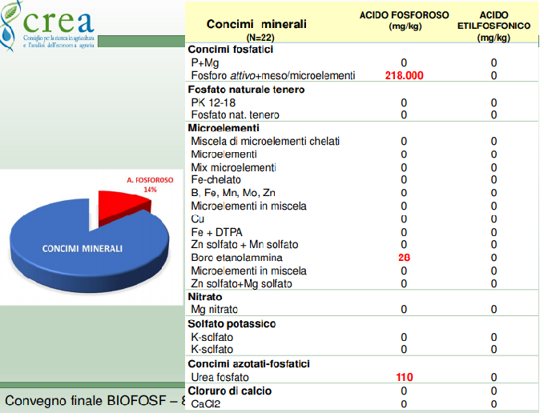
Dunque, alcuni fertilizzanti e fitosanitari autorizzati in agricoltura biologica sono risultati contaminati con sostanze non ammesse .

Slide 25
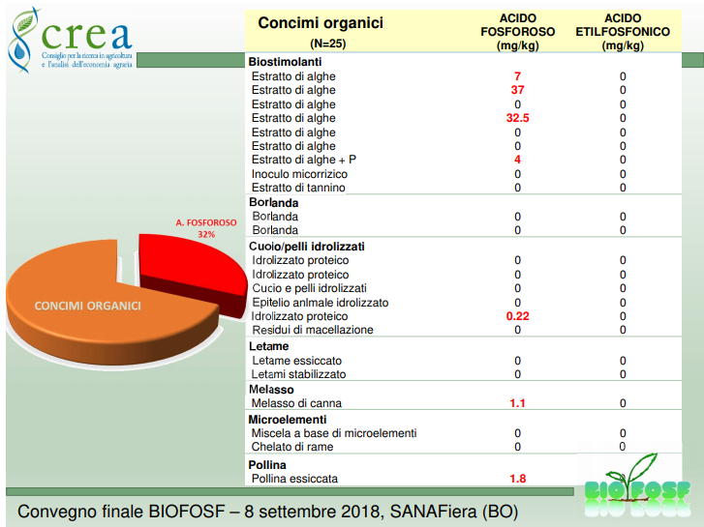

Slide 26
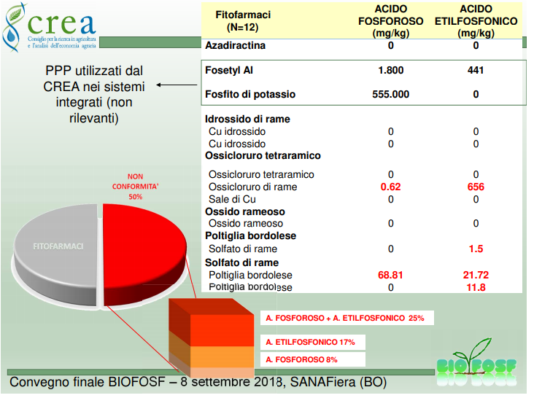

Slide 27
Conclusioni in generale ….
Investire nella SPERIMENTAZIONE DEI MEZZI TECNICI conformi al metodo biologico per testare la loro efficacia sia nella fertilizzazione che nella difesa.
Sostenere l’INNOVAZIONE, la FORMAZIONE e la CONSULENZA per professionalizzare la gestione delle aziende agricole biologiche.
GARANTIRE che i mezzi tecnici autorizzati in agricoltura biologica NON CONTENGANO SOSTANZE NON AMMESSE.

Slide 28
…e nello specifico dei fosfiti
Senza un monitoraggio serio dei mezzi tecnici e la soppressione di quelli non conformi, non si può parlare di «inizio della decontaminazione».
È essenziale finanziare un progetto di ricerca per definire una metodica analitica in grado di distinguere l’acido fosforoso proveniente da fosetyl-Al rispetto a quello proveniente da altre fonti (investigando ulteriormente se alcune colture possono produrlo spontaneamente).
Occorre approfondire ulteriormente la problematica sul piano scientifico, per definire i tempi di «decontaminazione» delle produzioni arboree. Senza ulteriori e più approfonditi dati, è difficile porre un limite di decontaminazione perché rischieremmo di far pagare il prezzo più salato soltanto ai produttori biologici PER DELLE CONTAMINAZIONI ACCIDENTALI!
La proposta di revisione della soglia prevista dal DM n. 309 del 2011 migliora la situazione rispetto alla condizione attuale ma rischia comunque di essere penalizzante per buona parte della produzione fresca italiana.

Slide 29

GRAZIE PER L’ATTEZIONE!
Francesco Torriani
Coordinatore settore biologico - Alleanza delle Cooperative Agroalimentari
f.torriani@conmarchebio.it

